Slide 1

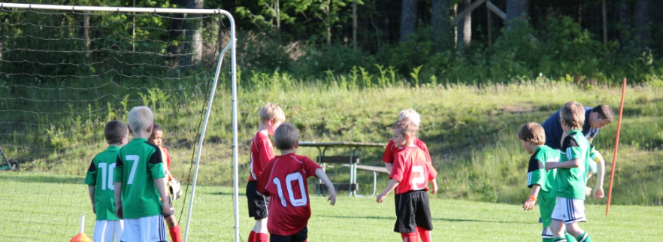



Föräldramöte F18
2026-04-01

Slide 2
Toapappsförsäljning
z
Skickar runt en lista som ni fyller i
320 kr om man vill köpa sig fri (inget tvång, om man vill bidra till föreningenskassa), swishar vid pappersutlämningen

Slide 3
Tränare / Lagledare
z
Lagledare + matchansvarig Anna Landfors
Ledare Tobias Johansson Björn Leonhed Joacim Palmbo Linus Rutegård Madeleine Stark

Slide 4
Övriga roller att fördela i laget
z
- Ekonomiansvarig (QRkoden går till Hägglunds så hålla lite koll) Ronny Wahlström
Försäljningsansvarig x 3 (Bestämmer vad som ska säljas avseende betinget och få in pengar till lagkassan)
Ida Edlund, Sara Edlund och Sara Lindström
- Fotbollsskoleansvarig (planeringen) utifrån aktiviteskalendern (Under dessa dagar behöver hela laget ställa upp) 15-18/6 12-16
Linus Afvander

Slide 5
Seriespel Moälvenserien
z
Spel 5 mot 5 3 x 10-15 min
Seriestart 17-24 maj
Anmäla 2 st lag
Varje match har en matchvärd, fikaansvarig samt linjedomare (Matchvärden ansvarar för att skapa en trygg och positiv matchmiljö, välkomna lag och domare samt hjälpa till om något händer runt matchen)
Sälja fika på hemmamatcher?
Spela gärna ca en match per vecka är rekommendationen
Klubben står för anmälningsavgiften 600 kr per lag

Slide 6
Domsjöcupen
z
- 27/6
5 mot 5 2 x 15 min
1100 kr/lag (mat ingår ej)

Slide 7
Träningar
z
Träningstider: Tisdagar: 17:00 – 18:00 ( D-planen) Torsdagar: 17:00- 18.00 (D-planen)
Träningsstart: 21 april
Krav på benskydd på fotbollsträningarna (Försäkringskrav)
Fotbollsskor är obligatoriskt. Hägglunds har insamling av skor som finns i cafeterian.
Kom ihåg kläder efter väder och vattenflaska
Smycken, örhängen, klockor och kepsar får ej bäras under träning

Slide 8
Avgifter 2026
z
Medlemsavgift och träningsavgift: 900 kr
Beting: 900 kr (ska betalas in senast 31/7)
Hägglundsfonden: Ansökan stöttning | Hägglunds IoFK (hagglundsfotboll.se) Målet med fonden är att skapa förutsättningar för alla barn, oavsett socioekonomisk bakgrund, att delta i föreningens aktiviteter. Här kan Hägglunds IoFKs ledare söka bidrag för att stötta spelare i laget, både ekonomiskt och materiellt

Slide 9
Övriga frågor
z

Slide 10
Hägglunds IoFK En förening för alla
z

